Slide 1


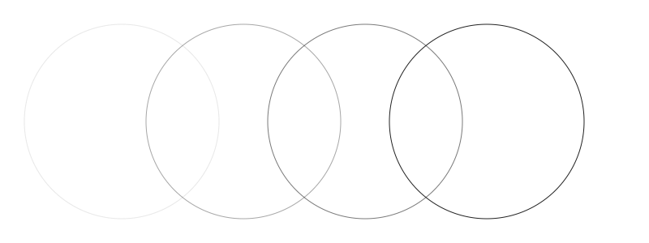
企业管理培训
PDCA
在质量管理中的应用
质量中心工程部
2026年02月
第1页，共26页
Notes:
Slide 1

Slide 2



课程内容概览
第一部分：PDCA理论基础与概念体系
01
「深入理解PDCA循环的理论内涵和发展历程」
第二部分：PDCA实际应用案例分析
02
「学习制造业和服务业的成功实践经验」
第三部分：企业PDCA实践指导与持续改进
03
「掌握企业实施PDCA的方法和策略」
第2页，共26页
Notes:
第2页(加载中)

Slide 3
核心理念
PDCA理论基础
与概念体系
「PDCA循环是质量管理的基石，通过计划-执行-检查-行动四个阶段的有机结合，形成持续改进的闭环管理体系，为企业实现螺旋式上升发展提供科学方法论」
第3页，共26页
Notes:
第3页(加载中)

Slide 4
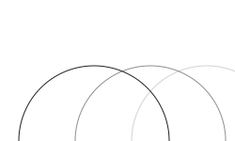

从休哈特到戴明：PDCA循环的演进历程
01
02
03
理论奠基阶段
完善发展阶段
现代应用阶段
（1920-1930年代）
（1950年代）
（1977年至今）
沃特·休哈特博士在贝尔系统提出计划-执行-检查三阶段循环概念，奠定统计质量控制理论基础
威廉·戴明在休哈特理论基础上补充整改环节，形成完整的四步闭环模式，并在日本大力推广应用
PDCA循环引入中国后不断发展，从质量管理扩展到企业管理各个领域，成为持续改进的核心工具
第4页，共26页
Notes:
第4页(加载中)

Slide 5




PDCA四阶段：科学改进的完整闭环
Plan（计划）阶段
Do（执行）阶段
Check（检查）阶段
Act（行动）阶段
现状分析与问题识别，运用5W2H方法明确问题，设定SMART目标，制定具体可行的改进方案
严格按照计划实施改进措施，建立过程监控机制，详细记录执行过程中的关键数据和异常情况
客观评估执行结果，收集定量和定性数据，对比实际结果与预期目标，识别成功经验和存在问题
标准化成功经验，总结改进教训，制定下一轮改进计划，实现持续优化提升
第5页，共26页
Notes:
第5页(加载中)

Slide 6



PDCA的三大核心理念与本质特征
顾客满意
螺旋式上升
系统性管理
「始终围绕顾客满意这一核心，追求用最小投入获取最大功能价值」
「每完成一次PDCA循环，管理流程便实现一次优化，避免陷入一成不变的僵化状态」
「大环套小环的有机体系，各级部门都有自己的PDCA循环，层层循环形成协同改进机制」
第6页，共26页
Notes:
第6页(加载中)

Slide 7
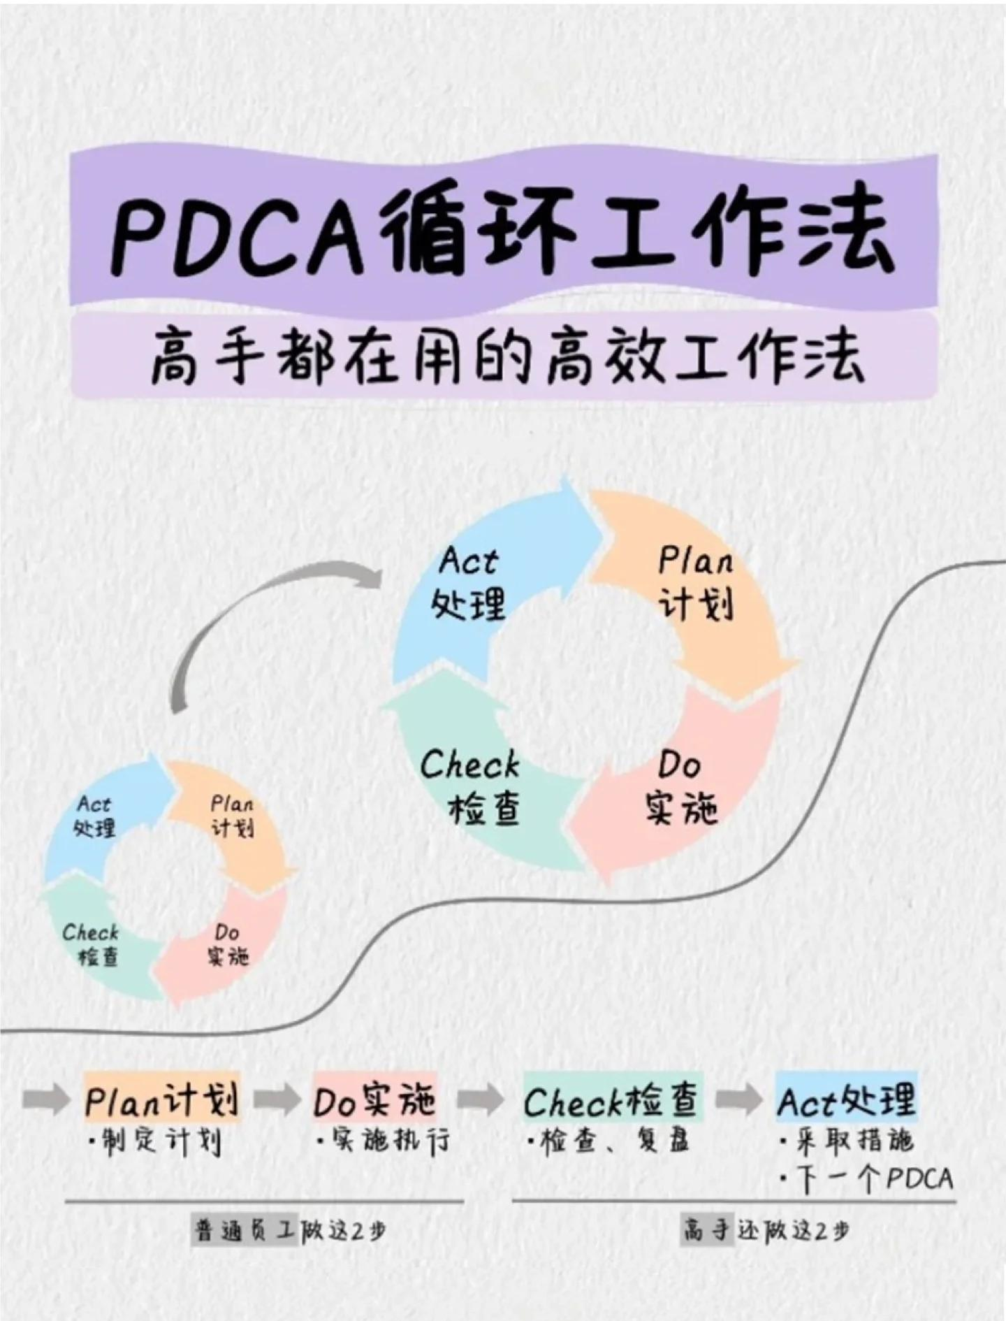
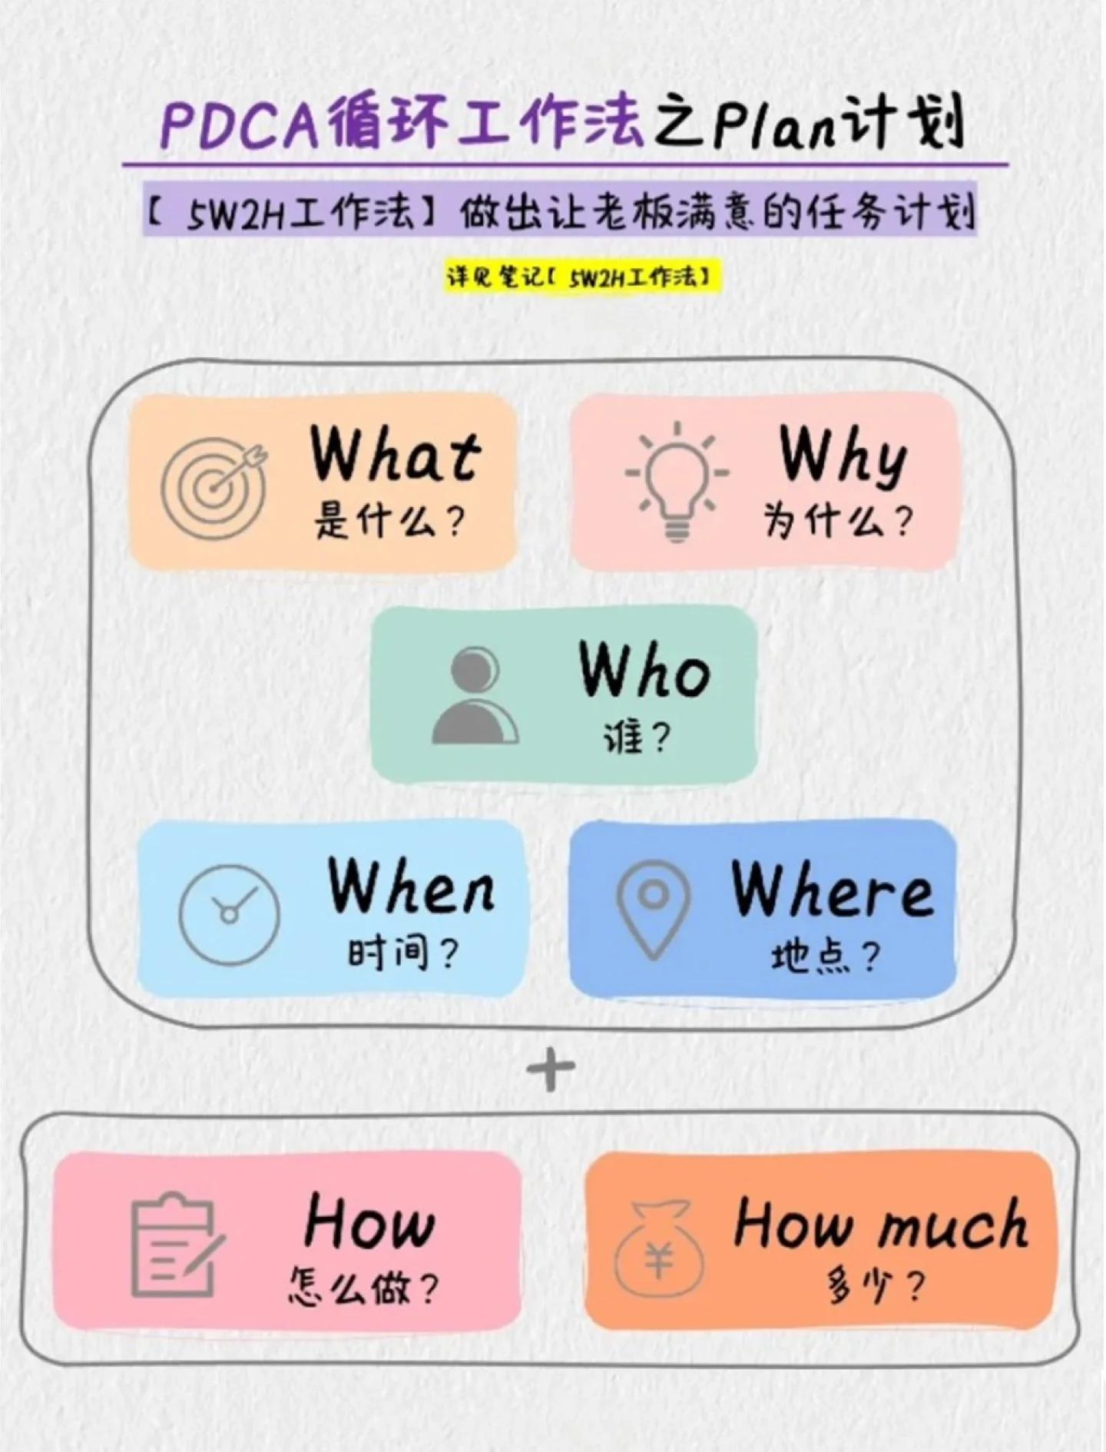
第6页，共26页
Notes:
第6页(加载中)

Slide 8
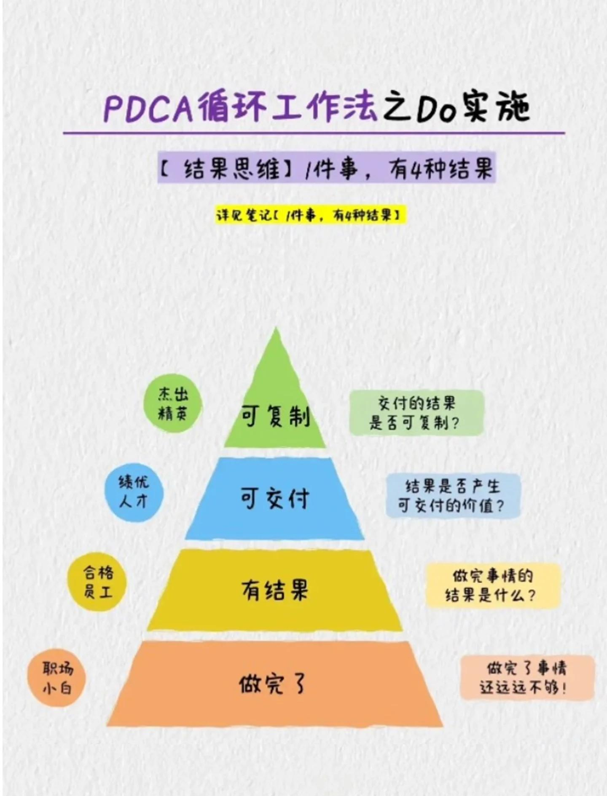
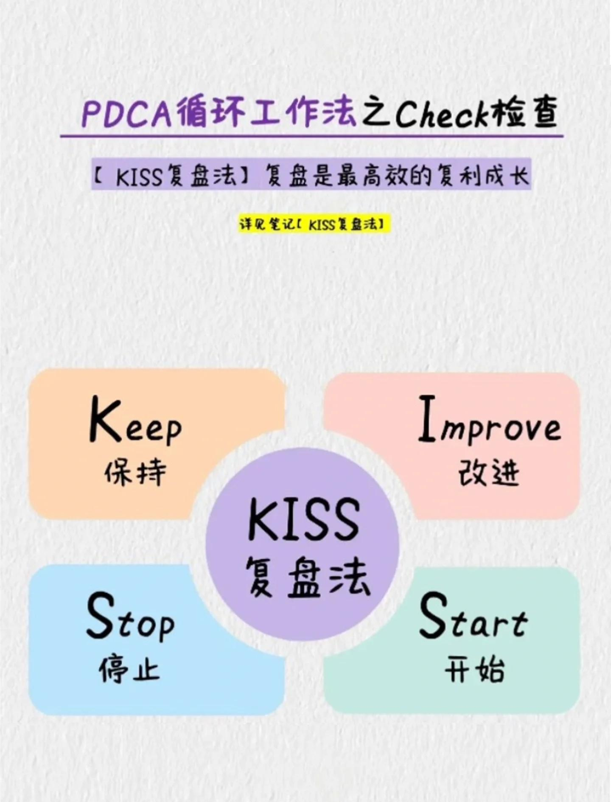

Slide 9
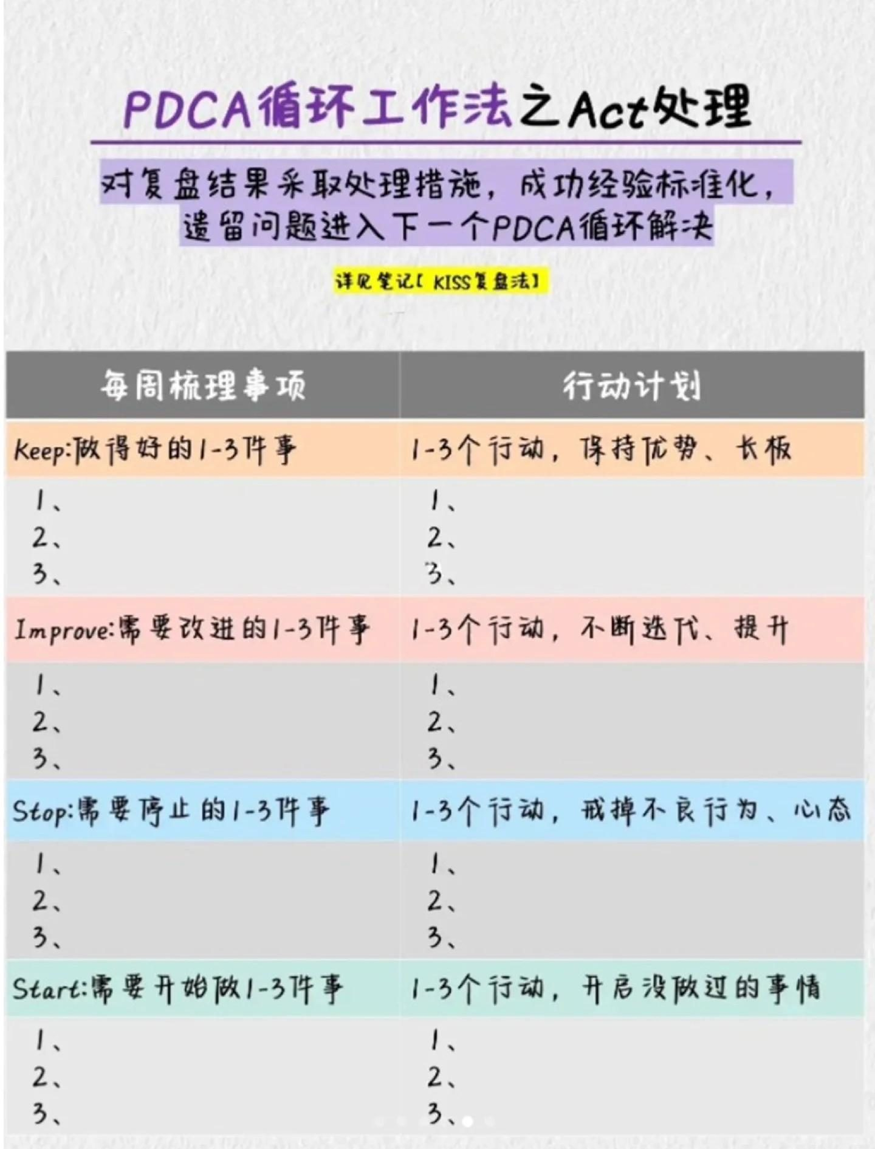
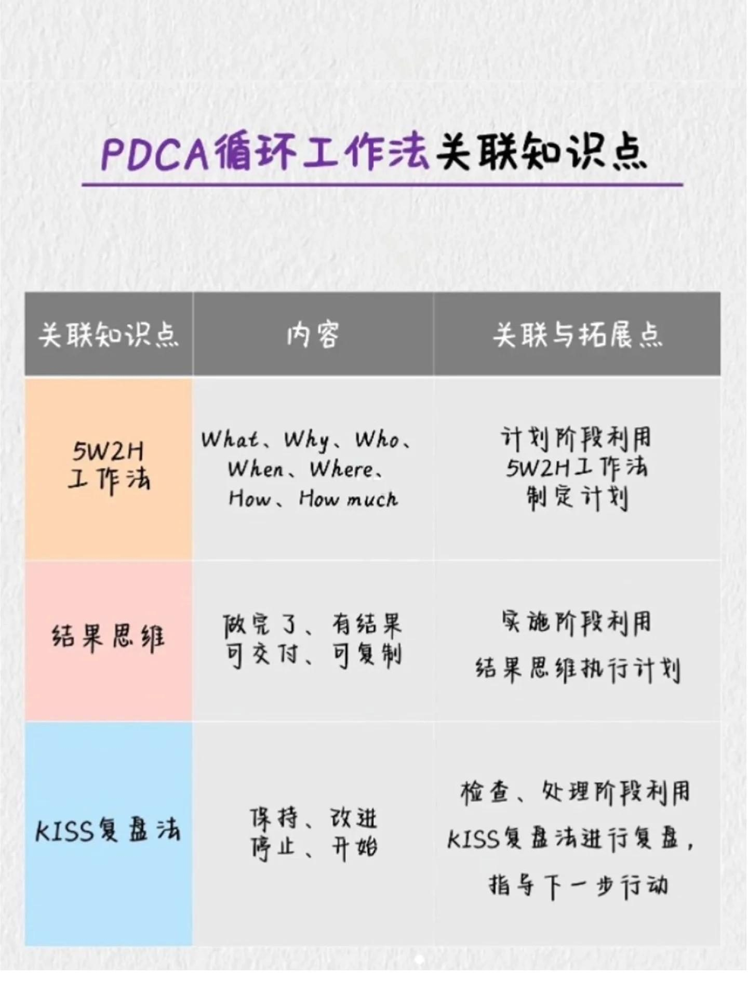

Slide 10
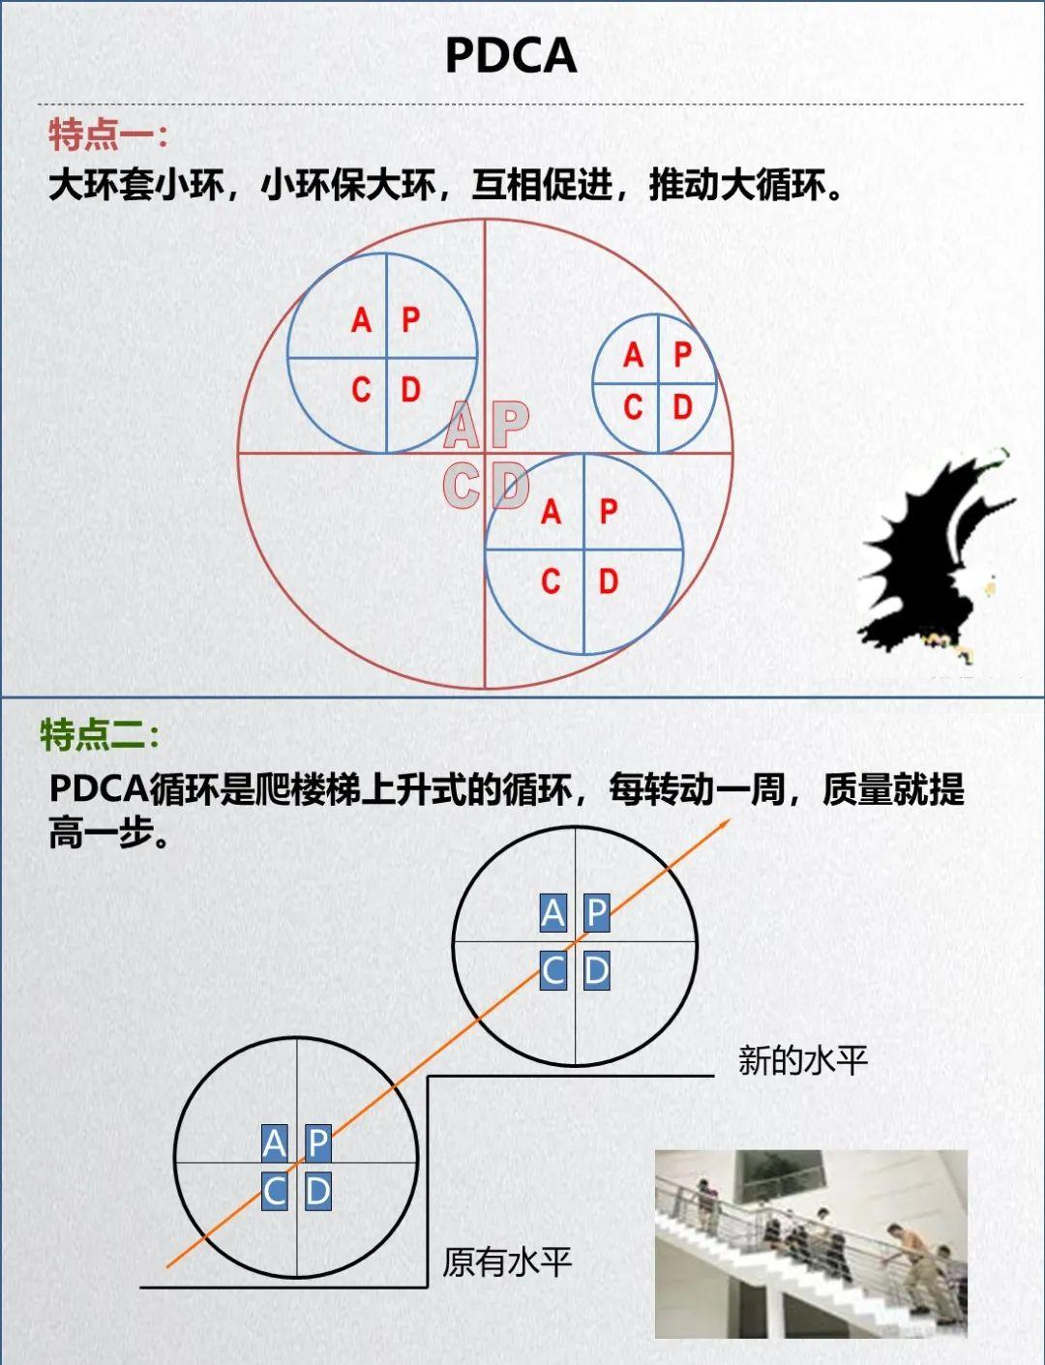
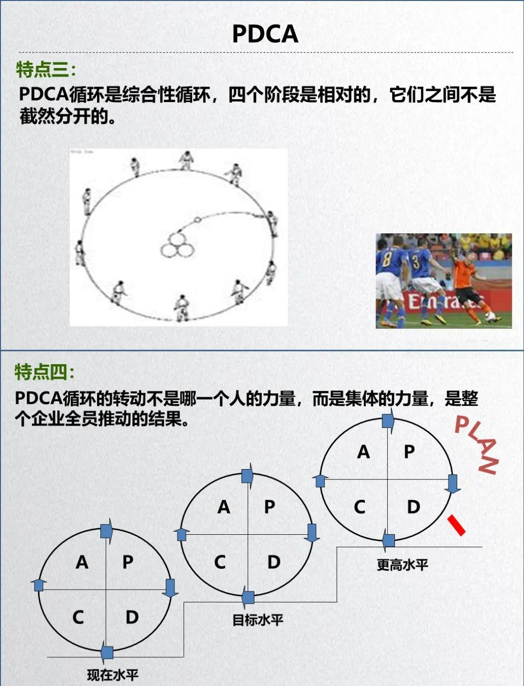

Slide 11
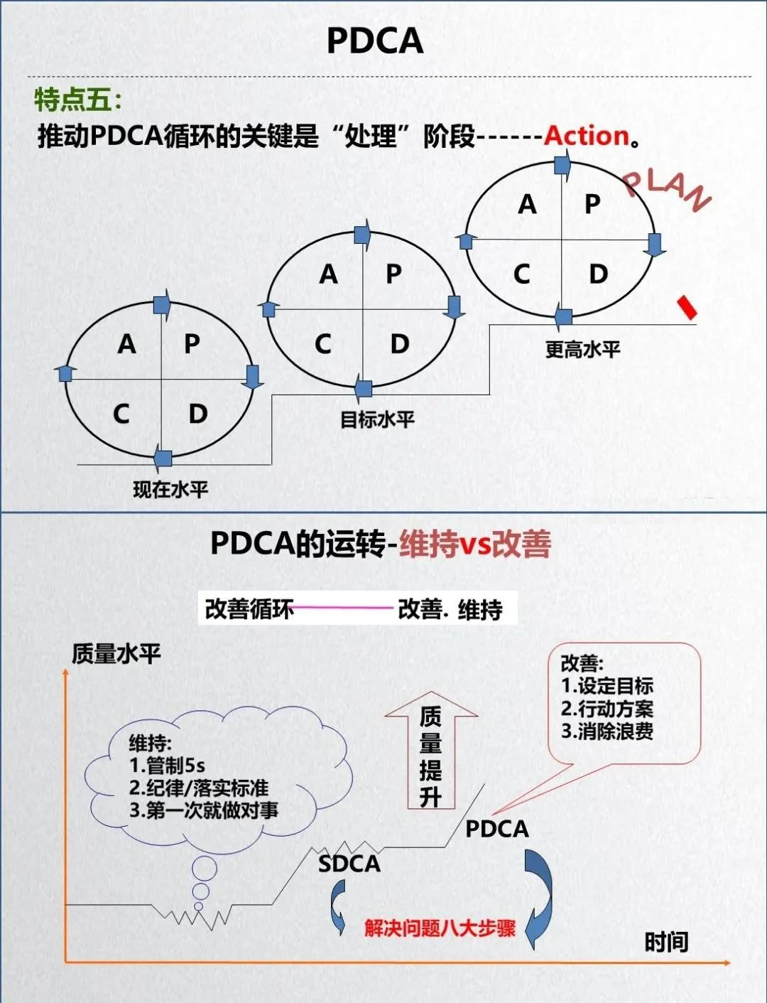
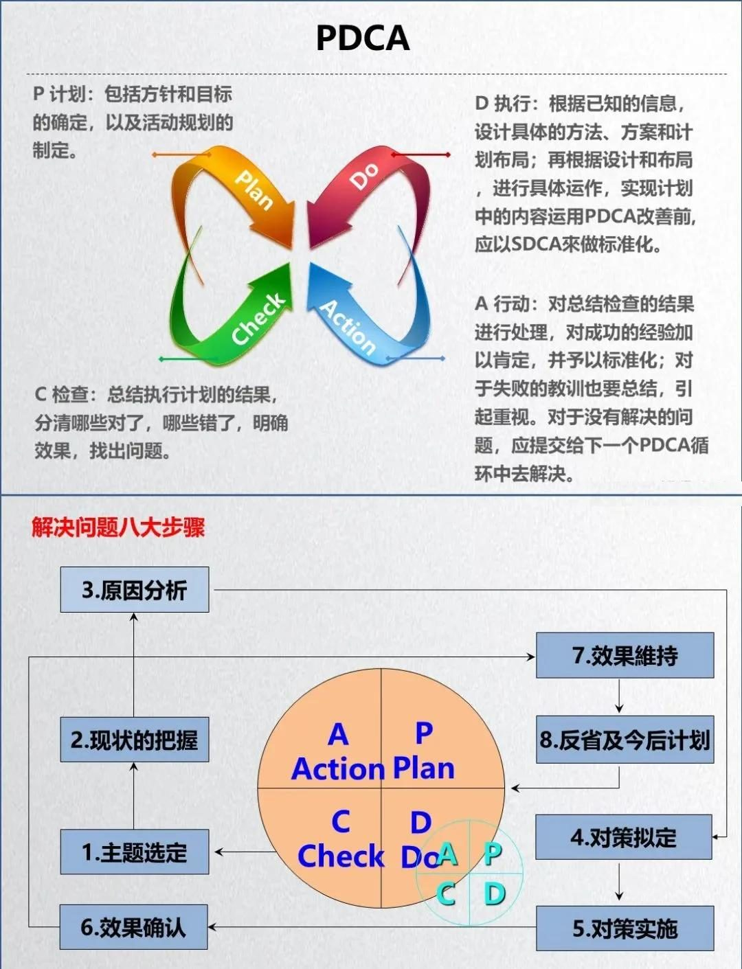

Slide 12
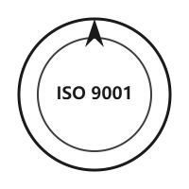
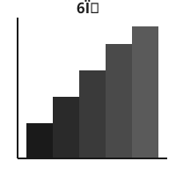
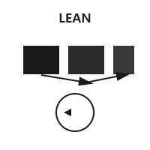
PDCA：现代质量管理体系的核心支柱
ISO9001质量管理体系的基础
六西格玛管理的方法论支撑
精益生产的持续改善引擎
「PDCA循环是ISO9001:2015版的理论基石和实施框架，为过程方法的实现和风险管理的整合提供标准化框架」
「PDCA与六西格玛DMAIC方法论高度契合，为统计分析工具提供结构化应用框架」
「作为精益生产Kaizen的执行引擎，通过PDCA循环识别消除浪费、建立标准化作业」
第7页，共26页
Notes:
第7页(加载中)

Slide 13
PDCA：质量管理工具的整合平台
01
工具整合框架
数字化转型支撑
02
Plan阶段运用鱼骨图、5W2H、QFD进行问题分析；Do阶段使用SOP、控制图进行过程监控；Check阶段采用直方图、帕累托图进行数据分析
PDCA为大数据分析提供业务逻辑框架，AI算法在各阶段提供决策支持，物联网实时数据采集支持循环快速迭代
03
竞争优势体现
持续改进机制
04
简单易懂的四步逻辑、灵活适用的广泛性、内置循环机制确保的持续性
建立以PDCA为基础的持续改善管理体系，实现阶梯式水平提升
第8页，共26页
Notes:
第8页(加载中)

Slide 14
实践跨越
第二部分
PDCA实际应用案例分析
「通过制造业和服务业的真实成功案例，深入了解PDCA循环在不同行业中的具体应用方法和显著成效」
第9页，共26页
Notes:
第9页(加载中)

Slide 15
东本发动机：PDCA循环实现零不良率的卓越实践
01
项目背景与目标
02
实施过程要点
2024年东本发动机通过PDCA循环实现内作流向整车不良率为0的优异成绩，建立K1值管理观点集和10大管理标准
Plan阶段制定105个QA设备工位识别方案；Do阶段开展842项检证项目；Check阶段通过工序矩阵检证表完成286项问题改善
03
关键成果
数字化思维
04
某视觉检查设备误报警问题彻底解决，QA设备检出保证能力回归优秀水平，实现了制造业质量管理的标杆水平
建立数字化条件与结果关联思维，为后续持续改进奠定基础
第10页，共26页
Notes:
第10页(加载中)

Slide 16
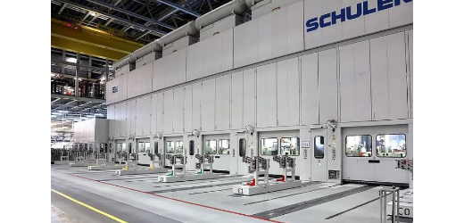
大众汽车冲压车间：63%质量损失的根治之路
问题识别与分析
表面划伤问题占质量损失的63%，通过质量成本分析锁定问题，设定SMART目标（划伤率≤0.8件/千冲次，3个月内达成）
系统性解决方案
运用5Why分析追溯至模具清洁度不足的根本原因，制定三级防错方案，从源头预防质量问题发生，将成功经验固化为标准操作程序
第11页，共26页
Notes:
第11页(加载中)

Slide 17
城商行服务质量提升：
客户满意度从78%到92%的蜕变
01
问题诊断与目标设定
02
系统性改进措施
通过1000份有效客户调查问卷，发现服务态度和效率是主要痛点，制定客户满意度提升至92%的具体目标
建立柜员-客户经理-运营主管铁三角响应机制，优化服务流程，加强员工培训，实施分级服务模式
03
显著改进效果
客户信任
04
客户满意度从78%提升至92%，客户投诉率环比下降60%，平均业务办理时长缩短30%
赢得了客户信任和市场认可，建立了良好的品牌口碑
第13页，共26页
Notes:
第13页(加载中)

Slide 18
荆州市中心医院：手术室感染防控的创新实践
01
核心问题锁定
02
三维对策体系
聚焦层流净化手术间术中非计划人员流动这一关键难点，神经外科手术间非计划人员流动率高达192.27%
构建物资保障、认知提升、人力调配三维对策体系，从术前物资清单制度、感染防控专项培训、优化手术团队配置三个维度协同发力
03
标准化防控模式
医疗质量提升
04
神经外科手术间非计划人员流动率从192.27%降至90.98%，形成可复制推广的标准化防控模式
显著降低手术感染风险，提升医疗服务质量和患者安全保障水平
第14页，共26页
Notes:
第14页(加载中)

Slide 19



PDCA成功实施的共同成功要素
精准问题识别与系统性解决
强有力的执行保障与科学监控
持续改进的文化氛围
运用数据分析准确定位核心问题，从多维度分析问题根因，设计覆盖全流程的改进方案
建立专门改进团队，配置充足资源支持，建立关键指标监控机制，定期收集分析数据
建立全员参与的改进文化，鼓励创新和持续优化，将PDCA融入日常管理，形成螺旋式上升的改进机制
第15页，共26页
Notes:
第15页(加载中)

Slide 20

PDCA标准化实施流程：从启动到持续改进
01:
02:
03:
启动准备阶段
四阶段循环执行
持续优化机制
项目背景调研、资源评估、可行性分析
Plan阶段运用5W2H分析和SMART目标设定
建立PDCA项目台账跟踪进展
团队组建
Do阶段
定期检查
建立执行记录和问题跟踪机制
设置关键节点检查及时纠偏
项目负责人
质量专家
Check阶段
经验分享
业务专家
进行数据收集和效果评估
数据分析师
Act阶段
定期举行成果分享会，将成功经验制度化推广
执行团队
实施标准化固化和下轮规划
第16页，共26页
Notes:
第16页(加载中)

Slide 21
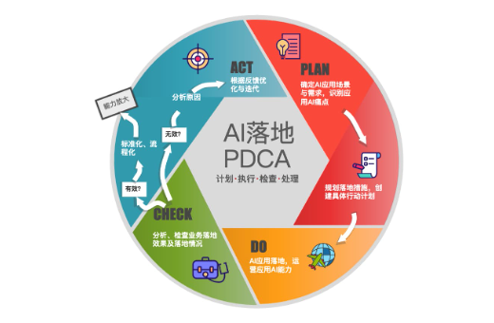
PDCA实施工具包：让改进更加系统高效
问题分析工具
鱼骨图模板（人员、方法、设备、环境四大因素分析）、5W2H分析表、SMART目标设定模板，确保问题识别的系统性和全面性
执行监控工具
甘特图项目计划模板、执行记录表、问题跟踪表、沟通计划模板，确保实施过程的可视化管理和有效协调，支持科学评估和持续优化
第17页，共26页
Notes:
第17页(加载中)

Slide 22
PDCA效果评估：让改进成果看得见、算得清
01
关键绩效指标体系
效果量化计算
02
质量维度（合格率≥95%、客户投诉率月度下降≥10%）、效率维度（问题解决周期缩短率≥20%、成本节约可量化）、人员发展维度（员工参与率≥80%、满意度≥4.0/5.0）
总体效益=直接效益+间接效益，综合得分=Σ(指标权重×指标完成度×100)，其中质量指标权重40%、效率指标35%、人员发展25%
03
多层次评估周期
全方位监控
04
日常监控（班组长）、周度检查（部门主管）、月度评估（质量经理）、季度总结（高级管理层）
形成全方位监控体系，确保改进成果的可持续性和可衡量性
第18页，共26页
Notes:
第18页(加载中)

Slide 23
关键一跃
第三部分：企业PDCA实践指导与持续改进
「掌握企业实施PDCA的实用策略，建立持续改进的长效机制，让PDCA真正成为企业发展的内在动力」
第19页，共26页
Notes:
第19页(加载中)

Slide 24
识别并突破PDCA实施的四大障碍
01
组织文化阻力
02
员工参与度不高
传统思维固化导致员工抗拒系统化改进方法，层级壁垒严重影响沟通效果，变革恐惧心理阻碍积极参与
缺乏改进主动性和相关技能，日常工作繁重无暇参与改进活动，改进成果不明显导致积极性下降
03
数据收集困难
专业技能不足
04
数据质量差（不准确、不完整、不及时），系统支撑弱缺乏有效的收集分析系统，各部门标准不统一
缺乏学习氛围限制持续发展，数据分析专业技能不足影响决策质量
第20页，共26页
Notes:
第20页(加载中)

Slide 25
系统性解决策略：让PDCA实施更加顺畅
01
文化变革策略
02
能力建设方案
高层管理者亲自参与示范引领，从小范围试点逐步扩大实施范围，建立改进激励机制奖励积极参与员工
制定分层级PDCA培训计划，提供实用工具模板降低使用门槛，建立内部导师制度一对一指导
03
数据管理体系
时间保障
04
制定统一的数据收集标准和流程，投资建设数据收集分析系统，培养内部数据分析人才
在工作计划中预留改进活动时间，建立数据可视化看板直观展示结果
第21页，共26页
Notes:
第21页(加载中)

Slide 26
构建科学完善的PDCA效果评估体系
01
KPI指标框架设计
数据收集方法体系
02
质量维度指标（合格率提升、投诉率降低、返工率减少）、效率维度指标（问题解决周期、流程优化时间、资源利用率）、人员发展指标（参与比例、建议采纳率、满意度提升）
定量数据从ERP、MES、质检报告等系统获取，定性数据通过观察法、访谈法、问卷调查、焦点小组等方式收集
03
多层次评估周期安排
全方位监控
04
日常监控（每日）、周度检查（每周）、月度评估（每月）、季度总结（每季度）
形成全方位持续监控机制，确保改进效果的可视化和可追溯性
第22页，共26页
Notes:
第22页(加载中)

Slide 27
建立PDCA持续改进的长效机制
组织保障架构
02
制度保障体系
01
成立持续改进委员会（总经理任主席），设立秘书处（质量部门），各业务部门负责人参与，跨职能改进团队执行
制定《PDCA持续改进管理办法》规范改进活动流程，《改进项目管理规程》明确实施监控要求，《改进效果评估细则》统一评估标准方法
03
激励约束机制
责任机制
04
物质激励（改进奖金按效益比例发放、晋升优先考虑改进贡献）、精神激励（改进之星评选、优秀案例分享）
约束机制（责任追究、绩效挂钩），确保改进活动的严肃性和有效性
第23页，共26页
Notes:
第23页(加载中)

Slide 28
营造浓厚的PDCA改进文化氛围
领导层支持体系
学习发展平台
高层承诺宣言、示范行为、资源保障，从上至下推动改进文化建设
学习中心、实践社区、知识库，为员工提供持续学习和成长的机会
沟通传播网络
分阶段文化建设目标
多媒体宣传、成果展示、故事分享，营造全员参与的改进氛围
短期（3-6个月）建立基础认知，中期（6-12个月）养成思维习惯，长期（1-3年）形成持续改进文化
第24页，共26页
Notes:
第24页(加载中)

Slide 29
分层级PDCA人员培训体系设计
01
高层管理者培训（战略层）
02
中层管理者培训（管理层）
深入理解PDCA战略价值和领导方法，掌握资源配置和决策支持能力，通过高端研修班、专家授课、标杆参访等方式实施
熟练掌握PDCA方法工具，具备指导下属和项目管理能力，通过工作坊、案例教学、角色扮演、实战演练等方式培训
03
基层员工培训（执行层）
持续培训机制
04
理解基本概念掌握参与技能，养成持续改进工作习惯，通过小班授课、互动教学、现场演示、岗位实践等方式开展
建立定期培训和考核机制，确保各层级人员持续提升PDCA应用能力
第25页，共26页
Notes:
第25页(加载中)

Slide 30
PDCA之路：从理念到实践的行动指南
01
核心价值回顾
02
实施关键要素
PDCA循环作为质量管理的基石，通过科学的四阶段循环实现持续改进，在ISO9001、六西格玛、精益生产等体系中发挥核心作用
精准问题识别与目标设定、系统性解决方案设计、强有力执行保障、科学监控评估体系、持续改进文化氛围
03
立即行动建议
从小做起
04
成立PDCA持续改进推进小组、制定适合企业的KPI指标体系、建立数据收集分析机制、启动首个PDCA改进试点项目
从小做起逐步扩大影响，让PDCA真正成为企业持续发展的内在动力
第26页，共26页
Notes:
第26页(加载中)

Slide 31
Thank You
第26页，共26页
Notes:
第26页(加载中)

